Slide 1
第14章 Docker实战应用
14.1 项目概要
14.2 创建Web应用
14.3 构建Web镜像
14.4 创建接口服务
14.5 构建Server镜像
14.6 跨域转发
14.7 部署MySQL

Slide 2
14.1 Web应用项目概要
整体Docker 实战应用的Web应用项目概要包括以下几个步骤：
（1）创建项目：使用 Vue CLI 创建一个 Vue 项目，在页面上编写一个前端接口请求。
（2）构建资源：基于 Nginx Docker 镜像构建成一个前端工程镜像，然后基于该前端工程镜像，启动一个容器 vue nginx container。
（3）启动容器：启动一个基于 Node 镜像的容器 node web server，提供后端接口。
（4）修改 vue nginx container 的 Nginx 配置，使前端页面的接口请求转发到 node web server 上。

Slide 3
14.2 创建 Web 应用

Slide 4
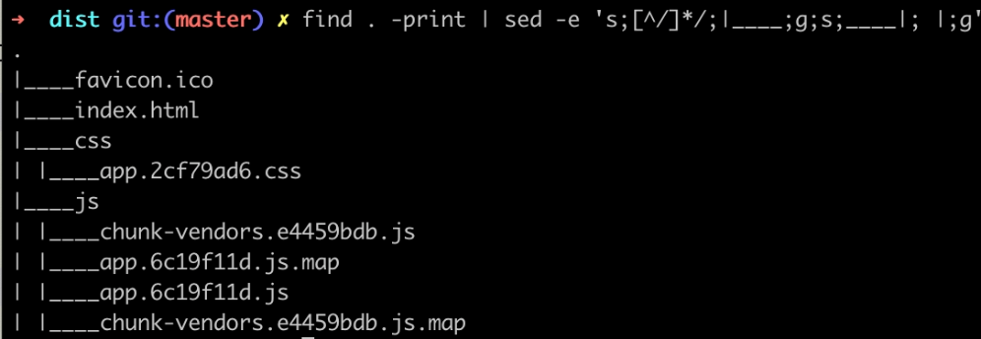
14.3 构建 Web 镜像
首先，对Vue项目进行构建：
yarn build
# OR
npm run build
此时工程根目录下多出一个 dist 文件夹，如图14-3所示。

Slide 5
14.4 创建接口服务
接下来，本节将部署一个 Node 的容器来提供接口服务。为了简单起见，使用 Node.js Web 框架 Express 来写一个服务，注册一个返回 JSON 数据格式的路由 app.js：
'use strict';
const express = require('express');
const PORT = 8080;
const HOST = '0.0.0.0';
const app = express();
app.get('/', (req, res) => {
res.send('Hello world\n');
});

Slide 6
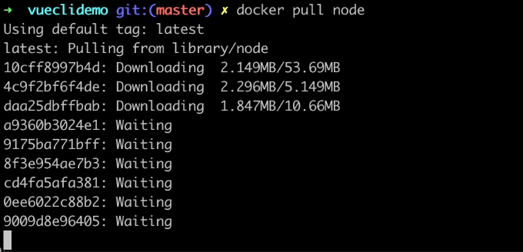
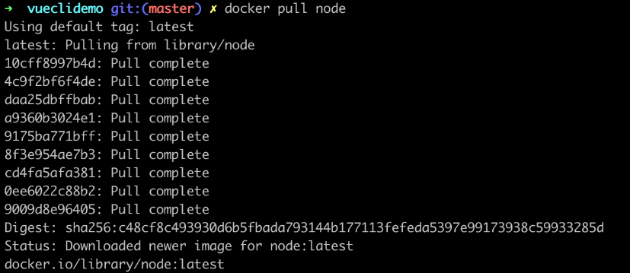
14.5 构建Server镜像
获取 Node 镜像（如图14-9、图14-10所示）：
docker pull node

Slide 7
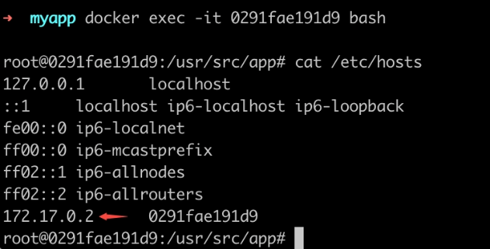
14.6 跨域转发请求
想要将 vueApp 容器上的请求转发到 nodeserver 容器上。首先需要知道 nodeserver 容器的 IP 地址和端口，目前已知 nodeserver 容器内部服务监听在 8080 端口，还需要知道 IP 地址。
查看容器内部 IP 可以直接进入容器内部查看（如图14-14所示）：
docker exect -it 0291fae191d9 bash
cat /etc/hosts

Slide 8
14.7 部署 MySQL
首先，从仓库拉取mysql镜像到本地：
docker pull mysql:5.7.16
Mac M1版本docker安装mysql报错：
no matching manifest for linux/arm64/v8 in the manifest list entries > docker pull mysqlUsing default tag: latestlatest: Pulling from library/mysqlno matching manifest for linux/arm64/v8 in the manifest list entries
这是因为M1芯片是arm64架构，而Docker Hub上没有适用于arm64架构的mysql镜像。MySQL官方提供了适配arm64架构的mysql镜像mysql/mysql-server，所以改用下面这条命令拉取mysql镜像即可：
docker pull mysql/mysql-server

